Slide 1
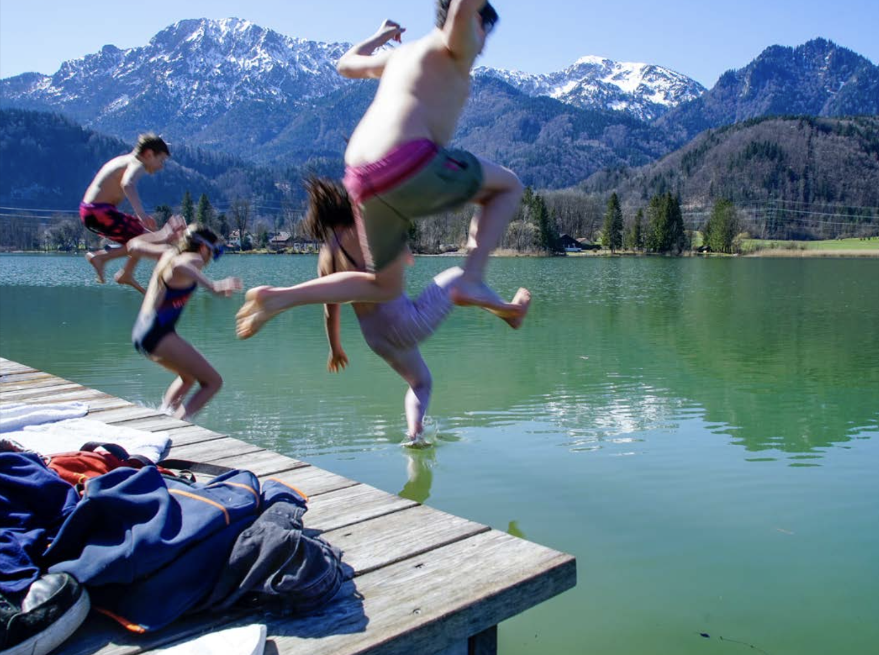
Samstag, 05. August 2023 von 13:00 bis 18:00 Ausflug zum Campingplatz „Aichalehof“ in Uffing am Staffelsee
Was muss ich tun, um mitzumachen?
Melde Dich bei Wafaa bis Donnerstag, 27. Juli an
Organisiert Zugfahrkarten (Bayerntickets) und Essen & Trinken für zum Brunchen am See.
Am Tag der Ausfahrt
bist Du pünktlich am Treffpunkt, den Ihr mit Wafaa verabredet habt
hast Du bequeme Kleider an und Schwimmsachen dabei
hast du genug Wasser, Essen, Campingdecke usw. dabei
hast Du Kleingeld dabei, wenn Du ein Eis am Kiosk kaufen willst
hast Du passend die Tagespauschale für den Campingplatz von 4 € für Erwachsene und 2 € für Kinder bis 15 Jahren dabei

Slide 2
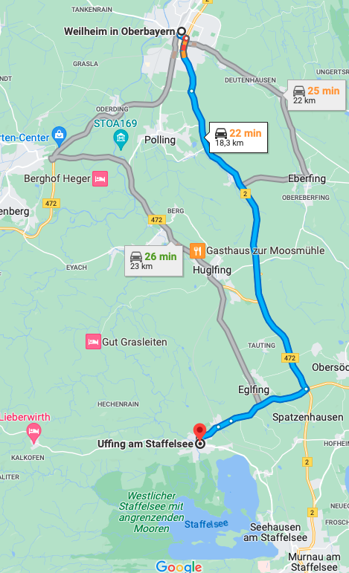
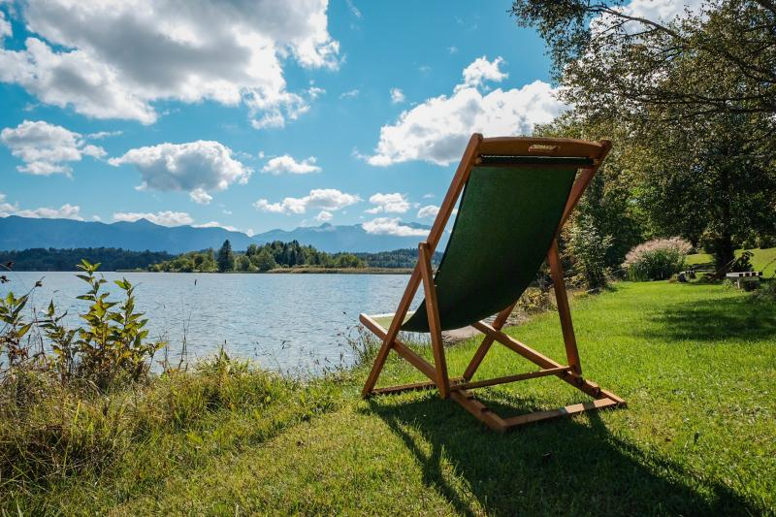
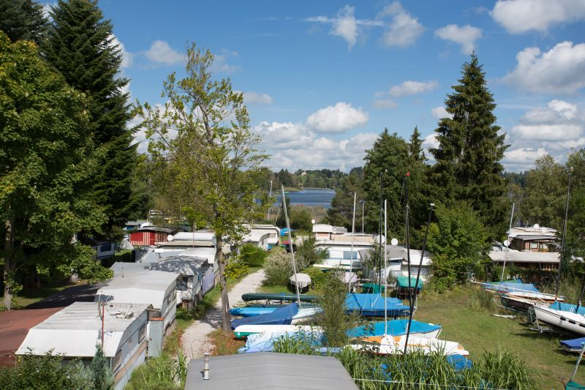
Samstag, 05. August 2023 Campingplatz „Aichalehof“ in Uffing am Staffelsee
Ablauf & Kosten
Campingplatz Uffing am Staffelsee
 | Treffpunkt | Was muss ich zahlen?
13:00 | Vor der Anmeldung (Schranke) vom Campingplatz Aichalehof in Uffing am Staffelsee | 4 € Erwachsene 2 € Kinder Den Eintritt bitte passend mitnehmen
13:00 – 18:00 | Badespaß, Faulenzen, Boot fahren, essen und trinken am See

